Slide 1
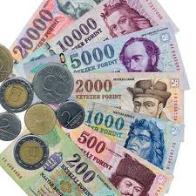
A forint története

Slide 2
Történeti áttekintés
A forint (más néven fiorino, florin vagy gulden) a történelem során több országban is használt pénznem. A magyar forint (HUF) jelenleg Magyarország hivatalos fizetőeszköze.
A középkor leghíresebb aranyérmei közé tartozott a forint. Az aranyforint a nevét Firenze városról nyerte, ahol 1252 óta vertek aranypénzt. Ennek a pénznek a latin neve ugyanis florentinus, azaz „firenzei” volt, és ebből származik többek között a magyar forint neve is

Slide 3
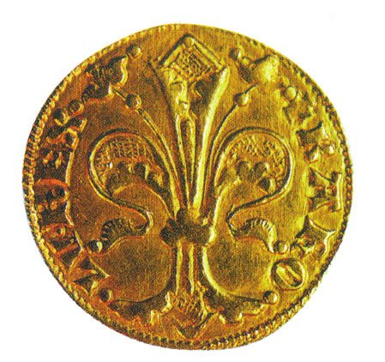
A forint Magyarországon
Magyar aranyforint, 1325–1553
Az első európai uralkodó, aki országában bevezette az aranyvalutát, Károly Róbert volt. A Károly Róbert-féle aranyokra Keresztelő Szent János képe volt vésve, Karolus rex körirattal.
A hamisítás miatti panaszok hatására 1358-ban I. Lajos megváltoztatta az érmeképet Szent László képére. E gyakorlat Rudolf király koráig tartott, azután a magyar aranyakra a király arcképét verték.

Slide 4
Ezüst alapú forint 1750-1892
Az ezüstalapú forint egy történelmi ezüstalapú pénzegység volt. 1750-től 1892-ig, az aranyalapú valuta bevezetéséig volt a Habsburg Birodalom, majd az Osztrák–Magyar Monarchia elsődleges törvényes fizetőeszköze. Két fő típusa 1750-1857 között az úgynevezett konvenciós forint, azután pedig az osztrák-értékű forint.
Konvenciós forint A 18. században a Habsburg Birodalomban nagyszabású gazdasági, kereskedelem-élénkítő reformok kerültek bevezetésre, amelyek keretében a pénzrendszert is egységesítették. A Mária Terézia által 1750-ben bevezetett új pénznem neve Gulden volt.
Mária Terézia arra törekedett, hogy a különböző pénzrendszereket a Német-római Birodalom minél nagyobb területén egységesítse
A konvenciós forintot más néven féltallérnak és forintos tallérnak is nevezték.

Slide 5
Magyarország pénznemei
Dénár (1000-1760)
Aranyforint (1325-1553)
Garas (1329-1499)
Tallér (1499-1867)
Aranydukát (1553-1881)
Krajcár (1739-1892)
Forint (1750-1892)
Osztrák-magyar korona (1892-1918)
Magyar korona (1918-1927)
Pengő (19427-1946)
Mai magyar forint (1946-

Slide 6
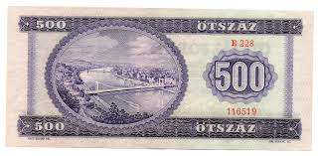
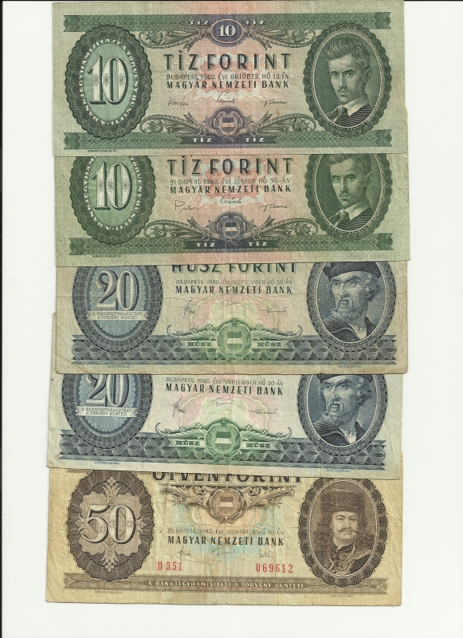
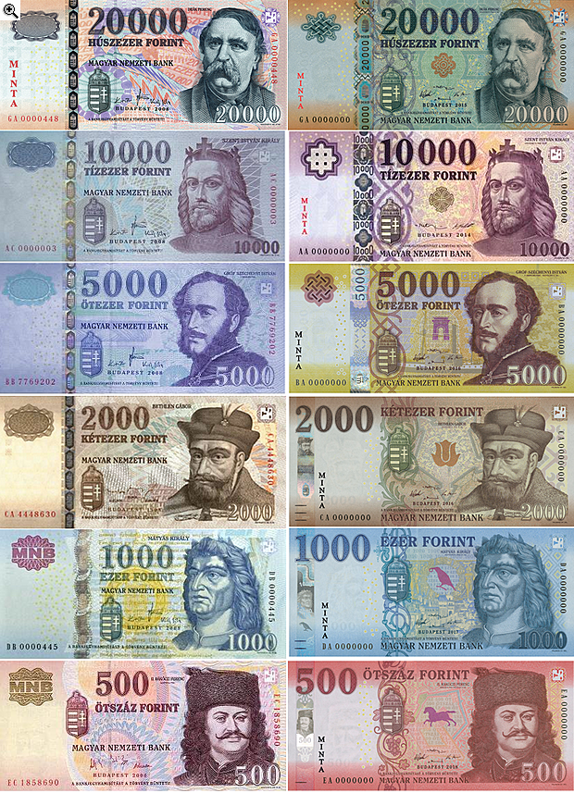
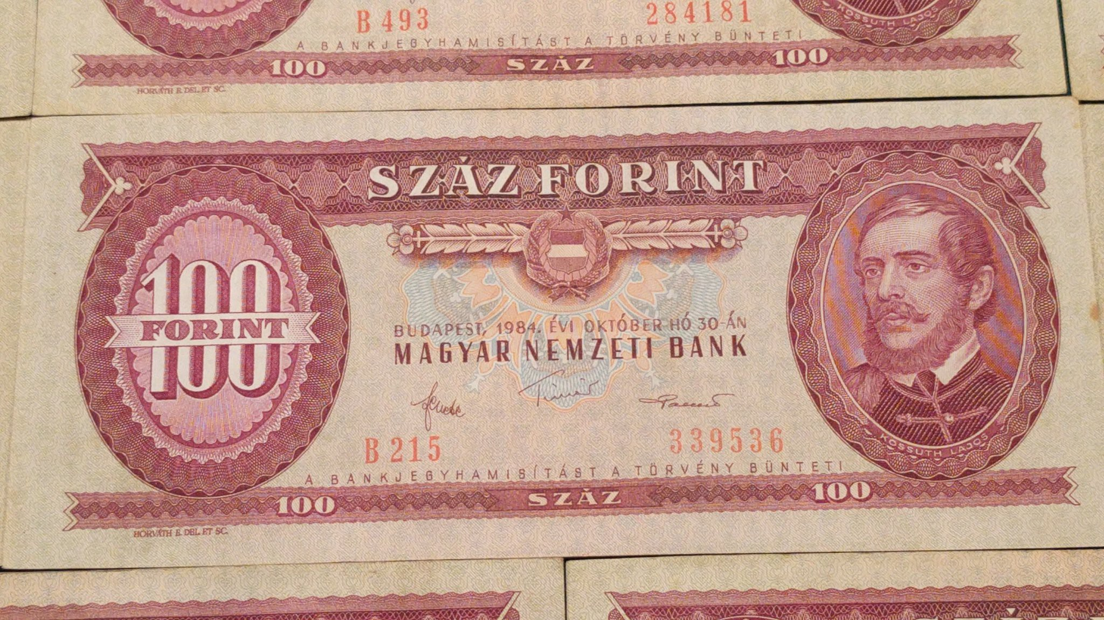
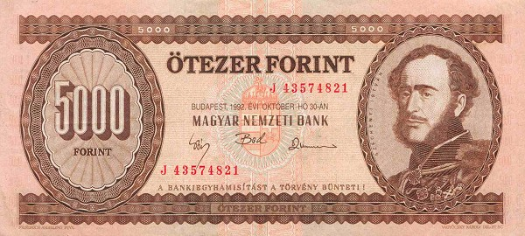
Magyar pénzérmék

